Slide 1

第1章 走近细胞
第1节 从生物圈到细胞

Slide 2


探究1 生命活动离不开细胞
【研读教材·自主认知】
1.细胞与生命活动：_____是生物体结构和功能的基本单位。
细胞

Slide 3
2.不同生物的生命活动与细胞的关系：
(1)病毒。
特点：没有_____结构，依赖_______才能生活
举例：HIV感染人体免疫系统的淋巴细胞
(2)单细胞生物。
特点：单个细胞就可以完成各种_________
举例：草履虫的运动和分裂
(3)多细胞生物。
特点：依赖各种___________密切合作
举例：人的生殖和发育、缩手反射等
细胞
活细胞
生命活动
分化的细胞

Slide 4
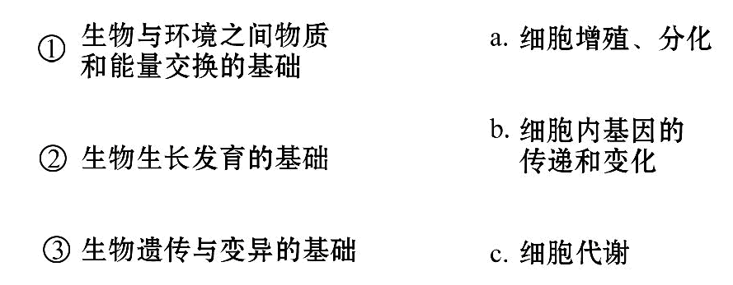
3.细胞完成生命活动的基础(连线)：

Slide 5
【小贴士】
(1)生物能够进行生长、发育、繁殖、代谢、应激、运动等生命活动。
(2)除病毒外，生物体都由细胞构成。

Slide 6
【合作探究·核心归纳】
1.细胞生物的生命活动与细胞的关系：
(1)结合人的生殖和发育过程图思考：人体发育的起点是什么？它是如何发育成胎儿的？
提示：受精卵。由受精卵经过细胞分裂和细胞分化发育而成。

Slide 7
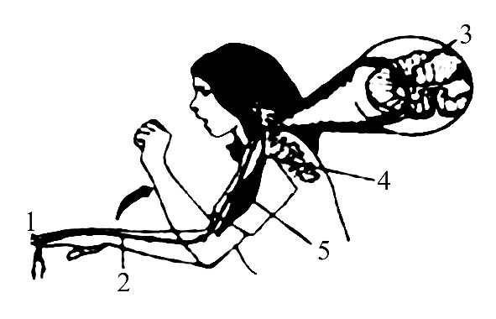
(2)观察缩手反射的结构基础图，结合初中所学知识，回答有关问
题：
①请你将该反射的反射弧补充完整：
[1]_______→[2]传入神经→[3]_________→[4]传出神经
→[5]_______
感受器
神经中枢
效应器

Slide 8
②从整个过程看出，多细胞生物是如何完成某种生命活动的？
提示：需要多种细胞的配合。

Slide 9
2.病毒的生命活动与细胞的关系：
分析下列两则材料，探究问题。
材料1：甲型H1N1流感病毒侵入人体肝、肺等组织细胞，使人出现发热、咳嗽等症状，甚至导致人死亡。
材料2：人类免疫缺陷综合症首先发现于20世纪六七十年代，而在20世纪80年代初，证明该疾病是由艾滋病病毒(HIV)所引起的。

Slide 10
(1)根据材料1、2，运用所学知识分析，病毒有细胞结构吗？由哪些物质构成？
提示：病毒没有细胞结构，仅由蛋白质和核酸构成。
(2)病毒能独立生活吗？怎样繁殖后代？
提示：病毒营寄生生活，自身不能独立生活，病毒通过复制繁殖后代。

Slide 11
【拓展延伸】病毒的有关知识归纳
(1)结构：无细胞结构。
(2)物质组成：蛋白质外壳和内部的核酸。
(3)生活方式：寄生在活细胞中。
(4)生物划分：非细胞生物。
(5)种类。
①根据寄生场所的不同，可分为动物病毒、植物病毒和细菌病毒。
②根据内部核酸种类的不同，可分为DNA病毒和RNA病毒。

Slide 12
【归纳总结】生命活动与细胞的关系
生物种类 |  | 举 例 | 与细胞的关系 | 结 论
非细胞生物 | 病毒 | HIV、 SARS病毒 | 生命活动在活细胞内完成，离开活细胞不能独立生活 | 生命活动 离不开细 胞
细胞生物 | 单细胞 生物 | 细菌、草履虫、变形虫 | 单个细胞能完成各种生命活动，一个细胞即为一个个体
 | 多细胞 生物 | 许多动物、 植物 | 依赖各种分化的细胞密切合作，共同完成一系列复杂的生命活动

Slide 13
【过关小练·即时应用】
1.生命活动离不开细胞，下列说法不正确的是( )
A.没有细胞结构的病毒要寄生在活细胞内繁殖
B.单细胞生物体具有生命的基本特征——新陈代谢、繁殖等
C.多细胞生物体的生命活动由不同的细胞密切合作完成
D.细胞是一切生物体结构和功能的基本单位

Slide 14
【解题指南】解答本题时需注意以下两点：
(1)“一切”生物体包括了病毒。
(2)病毒是没有细胞结构的生物，它只有依赖活细胞才能生活。
【解析】选D。病毒没有细胞结构，只有依赖活细胞才能生活；单细胞生物能完成各项生命活动；多细胞生物依赖各种分化的细胞密切合作，共同完成一系列复杂的生命活动。细胞是除病毒以外的生物体的结构和功能的基本单位。

Slide 15
2.(2015·南京高一检测)下列关于细胞与生命活动的描述正确的
是( )
A.引起SARS的病原体无细胞结构，其生命活动与细胞无关
B.草履虫、变形虫等均能完成摄食、运动、反射等生命活动
C.人体内的每一个细胞均能完成各种生命活动
D.一切生物的生命活动都是在细胞内或在细胞参与下完成的

Slide 16
【解题指南】解答本题需要注意以下两点：
(1)没有细胞结构的病毒的生命活动依赖细胞。
(2)反射是具有神经系统的多细胞生物才能完成的生命活动。
【解析】选D。SARS病毒无细胞结构，其生命活动需在宿主细胞内进行，A项错误。草履虫、变形虫等为低等生物，能够完成摄食、运动等生命活动，但不能完成反射，B项错误。人是多细胞生物，体内的细胞并不能单独完成各种生命活动，C项错误。包括病毒在内的一切生物都是在细胞内或在细胞参与下完成生命活动的，D项正确。

Slide 17
【补偿训练】1.细胞是生物体结构和功能的基本单位，下列说法正确的是( )
A.流感病毒无细胞结构，但能单独完成各项生命活动
B.任何生物的生命活动都离不开细胞
C.细菌自身不能单独完成各项生命活动
D.多细胞生物的单个细胞能单独完成各项生命活动

Slide 18
【解析】选B。病毒必须依赖活细胞才能完成各项生命活动，A项错误。病毒依赖寄生的活细胞进行各项生命活动；单细胞生物依赖单个细胞完成各项生命活动；多细胞生物依赖多种细胞的密切合作共同完成各项生命活动，所以说任何生物的生命活动都离不开细胞，B项正确、C项错误。多细胞生物能完成各项生命活动是依赖于细胞间的配合，如单个的神经元是无法完成反射活动的，D项错误。

Slide 19
2.(2015·衡阳高一检测)下列关于病毒的说法正确的是( )
A.SARS病毒之所以难以杀死，是因为其细胞膜能够阻挡药物的进入
B.病毒在进行有丝分裂的时候，染色体会加倍
C.单个病毒不能表现出生命活性
D.一个病毒内，既含有DNA，也含有RNA

Slide 20
【解题指南】解答本题的关键是：
(1)病毒的物质组成和结构特点。
(2)病毒只能营寄生生活。
【解析】选C。病毒没有细胞结构，不能单独进行有丝分裂等生命活动；没有染色体，只含有DNA或RNA。

Slide 21
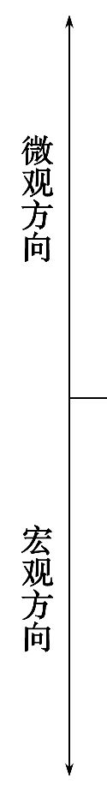
探究2 生命系统的结构层次
【研读教材·自主认知】
细胞：最基本的生命系统，是生物体___________的基本单位
↓
组织：由形态相似，结构和功能相同的_____联合在一起
构成的细胞群
↓
_____：不同的组织按照一定的次序结合在一起构成的
↓
结构和功能
细胞
器官

Slide 22
系统
_____：由能够共同完成一种或几种生理功能的多个器官
按照一定次序组合在一起形成
↓
个体：由各种器官或系统协调配合共同完成复杂的生命
活动的生物体。单细胞生物由一个细胞构成
↓
种群：在一定的自然区域内，_________的所有个体的总和
↓
同种生物

Slide 23
群落
_____：同一时间内聚集在同一区域中的各种生物的集合
↓
生态系统：_________与它的_________相互作用而形成的
统一整体
↓
_______：由地球上的全部生物及其无机环境共同组成
生物群落
无机环境
生物圈

Slide 24
【小判断】
(1)从生命活动的角度理解，人体的结构层次为细胞、组织、器官、
系统。( )
【分析】人作为一个个体，最基本的结构单位是细胞，细胞形成组
织，组织形成器官，器官形成系统。
(2)一个草履虫只属于细胞层次，不属于个体层次。 ( )
【分析】草履虫属于单细胞生物，一个草履虫既属于细胞层次，
又属于个体层次。
√
×

Slide 25
【合作探究·核心归纳】
1.判断生命系统的结构层次：
讨论下列三种情况，分别属于生命系统的哪个结构层次。
实 例 | 结构层次
泰山上所有的马尾松 | _____
一段朽木上所有的生物 | _____
一片森林 | _________
种群
群落
生态系统

Slide 26
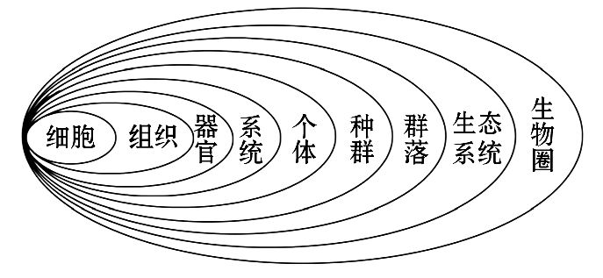
2.生命系统各层次间的关系：

Slide 27
结合上图分析以下问题：
(1)生命系统中最基本和最大的层次分别是什么？
提示：细胞和生物圈。
(2)单细胞生物体、多细胞植物体和多细胞动物体在个体发育历程
中分别经过了哪些生命系统的层次？
单细胞生物体：___________；
多细胞植物体：_______________________；
多细胞动物体：_____________________________。
细胞→个体
细胞→组织→器官→个体
细胞→组织→器官→系统→个体

Slide 28
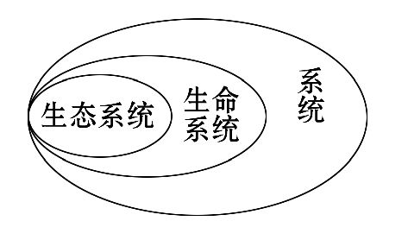
【拓展延伸】系统、生命系统和生态系统
系统、生命系统和生态系统的关系如图所示：

Slide 29
(1)系统是指彼此间相互作用、相互依赖的组分有规律地结合而形成的整体，其范围可大可小，小到一个分子或一个原子，大到整个生物圈都可以称为系统。
(2)生态系统是生物群落与无机环境相互作用形成的统一整体。
(3)蛋白质、核酸等物质及原子、分子属于系统，但不属于生命系统。

Slide 30
【归纳总结】生命系统的六个注意事项
(1)组成生命的生物大分子不具有生命现象，不是生命系统的结构层次。
(2)病毒单独存在时不具有生命现象，也不是生命系统的结构层次。
(3)细胞是最基本的生命系统，也是能完整表现各生命活动的最微小的层次。
(4)单细胞生物既对应于生命系统的“细胞”层次，也对应于“个体”层次。

Slide 31
(5)并不是每种生物都具有生命系统的9个层次，如单细胞生物就没有“组织、器官、系统”这三个层次，植物不具备“系统”这一生命系统层次。
(6)生物圈是地球上最大的生命系统。

Slide 32
【过关小练·即时应用】
1.(2015·玉溪高一检测)下列有关生命系统的叙述中，正确的是
( )
A.生命系统的每个层次都是“系统”，能完整表现生命活动的最基本的“生命系统”是“细胞”
B.蛋白质和核酸等生物大分子本身也可算作“系统”，也属于“生命系统”的层次
C.“生态系统”是生命系统的一个层次，指的是一定区域内，相互间有直接或间接联系的所有生物
D.生命系统中的“系统”层次，是每个生物个体都必须具备的

Slide 33
【解题指南】解答本题的关键是：
(1)明确生命系统的各个层次之间的关系。
(2)了解最基本的生命系统和最大的生命系统，以及各个层次的含义。

Slide 34
【解析】选A。选项A中“系统”是指彼此间相互作用、相互依赖的组分有规律地结合而形成的整体，所以细胞等生命系统的各个层次本身都是“系统”；选项B中蛋白质和核酸等生物大分子不属于生命系统；选项C中生态系统是指所有生物及其生活的无机环境，而不只是生物；选项D中“系统”是多细胞动物所具有的，而其他生物不具有的生命系统的层次。

Slide 35
【互动探究】
(1)选项C中的“所有生物”属于生命系统中的哪一个层次？
提示：群落。
(2)不具备选项D中“系统”层次的生物有哪几种？
提示：单细胞生物、植物。

Slide 36
2.下列关于生命系统的结构层次的说法正确的是( )
A.生命系统中各生物体均具有多种组织和系统
B.病毒没有细胞结构，它的生命活动与细胞无关
C.从生物圈到细胞，生命系统层层相依，各自又有特定的组成、结构和功能
D.某一地域中的蛇属于生命系统研究的一个重要结构层次

Slide 37
【解题指南】解答本题需要注意两点：
(1)病毒的生命活动与细胞的关系。
(2)单细胞生物、植物、动物所具有的生命系统结构层次。
【解析】选C。单细胞生物如草履虫无组织、器官和系统层次；植物无系统层次，A项错误。病毒无细胞结构，依赖于活细胞完成生命活动，B项错误。生命系统的各个结构层次既层层相依，又各自有特定的组成、结构和功能，C项正确。某一地域中的蛇不是一个物种，故不属于种群层次，也不属于其他的任何结构层次，D项错误。

Slide 38
【互动探究】
B项所述的生物属于生命系统的结构层次吗？试说明原因。
提示：不属于。病毒不能独立完成生命活动，不属于生命系统的结构层次；生命系统最小的结构层次是细胞。

Slide 39
【补偿训练】从生命活动的角度理解，人体的结构层次为( )
A.原子、分子、细胞器、细胞
B.细胞、组织、器官、系统
C.元素、无机物、有机物、细胞
D.个体、种群、群落、生态系统
【解析】选B。从生命活动的角度理解，人体最基本的结构层次是细胞，然后依次为组织、器官、系统。元素、化合物、分子、细胞器等不属于生命系统的结构层次，种群、群落、生态系统是个体水平以上的结构层次，故B项正确。

Slide 40

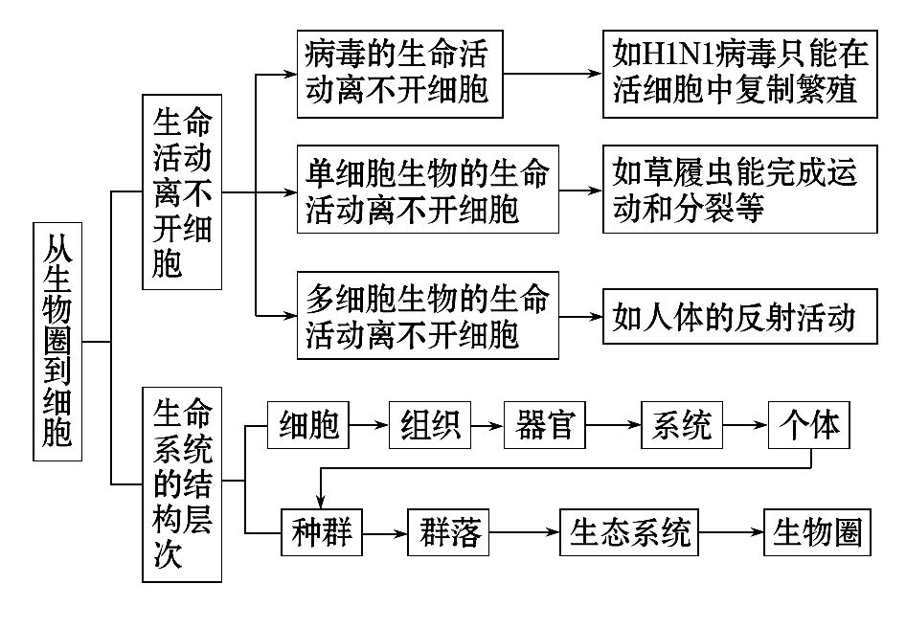
【网络构建】

Slide 41
【主干速记】
1.细胞的两个“基本”：是生物体结构和功能的基本单位；是地球上最基本的生命系统。
2.病毒的两种主要结构组成：核酸(DNA或RNA)和蛋白质。
3.病毒的生活方式：专营细胞内寄生生活。

Slide 42
4.病毒的两种分类：
(1)根据寄生的宿主不同，病毒可分为三大类：动物病毒、植物病毒和细菌病毒(即噬菌体)。
(2)根据病毒所含核酸种类的不同分为两类：DNA病毒和RNA病毒。
5.生命系统的九个结构层次：
细胞→组织→器官→系统(植物没有系统)→个体→种群→群落→生态系统→生物圈。

Slide 43



Slide 44


